Slide 1
Linux内核讨论
王 姚
21-08-24

Slide 2
内核的执行线索
Task1
用户上下文
Task2
用户上下文
Task3
用户上下文
Task4
用户上下文
Task1
内核上下文
Task2
内核上下文
Task3
内核上下文
Task4
内核上下文
中断1 上下文
中断2 上下文
中断3 上下文

Slide 3
目录
核心机制：
系统调用 （从北向进入内核）
Task管理 （内核引擎的转动）
中断 （从南向进入内核）
设备、模块 & 驱动 （把北向和南向打通）
配套
内存管理
内核同步
虚拟文件系统
I/O
时钟系统
网络协议栈

Slide 4
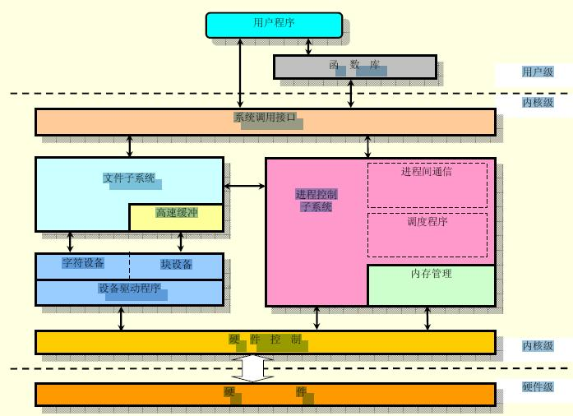
系统调用
用户空间/内核空间
系统API ：C库
软件中断：用户->内核
int 0x80 (x86)
swi 12 （arm32）
el0_sync (arm64)
功能分发：
系统调用号 system call number
sys_call_table
数据传递：

Slide 5
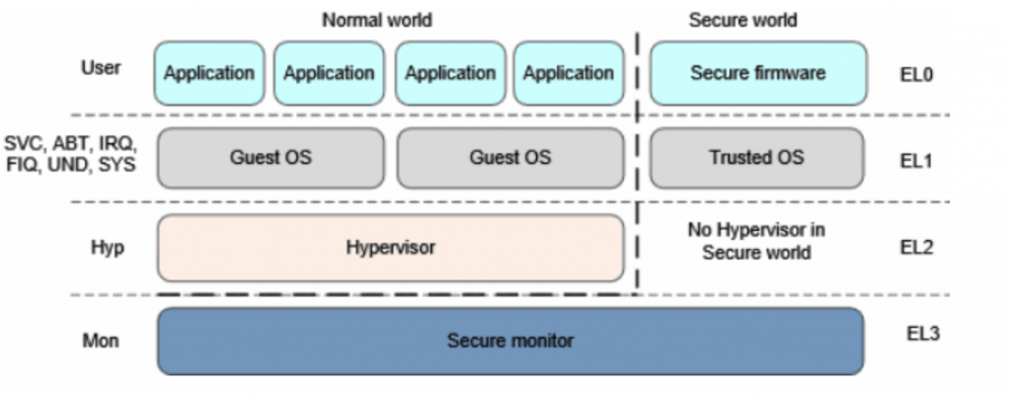
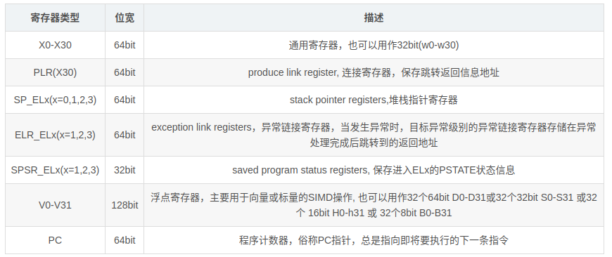
用户空间/ 内核空间
EL0 用户空间
EL1 内核空间
EL2 Hypervisor
EL4 Secure Monitor

Slide 6
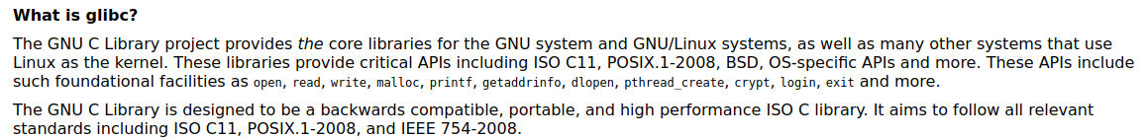
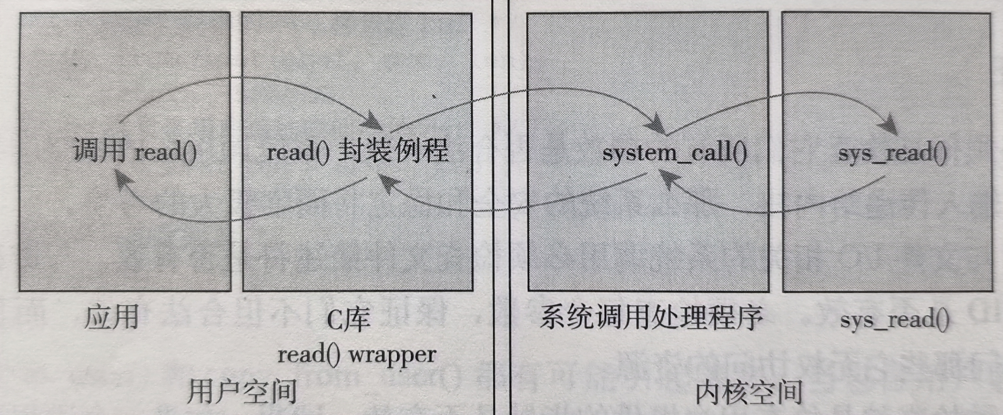
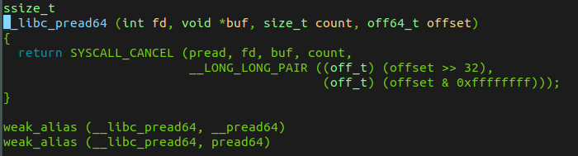
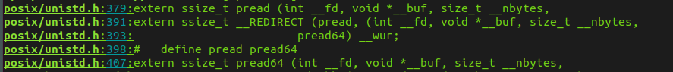
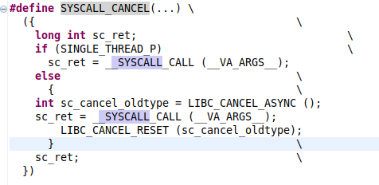
系统API：C库， libc， Posix
sysdeps/unix/sysv/linux/pread64.c

Slide 7
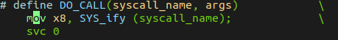
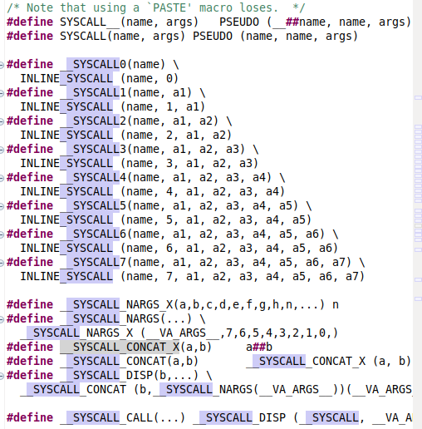
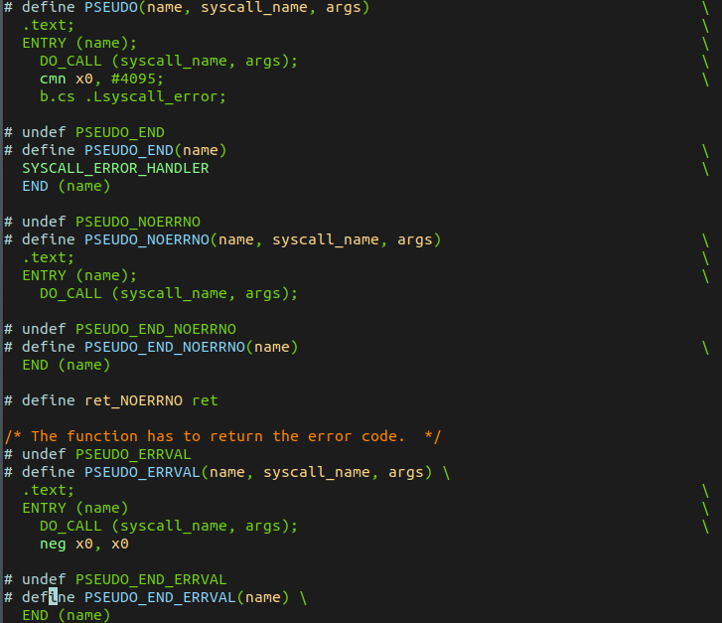
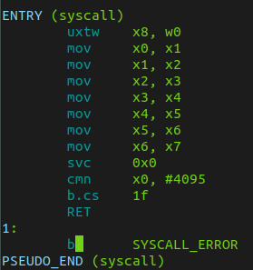
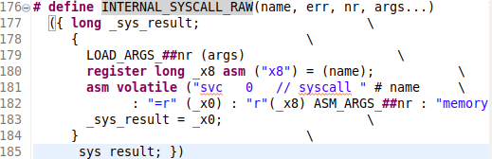
SysCall in glibc
sysdeps/unix/sysv/linux/aarch64/syscall.S
以及 sysdep.h

Slide 8
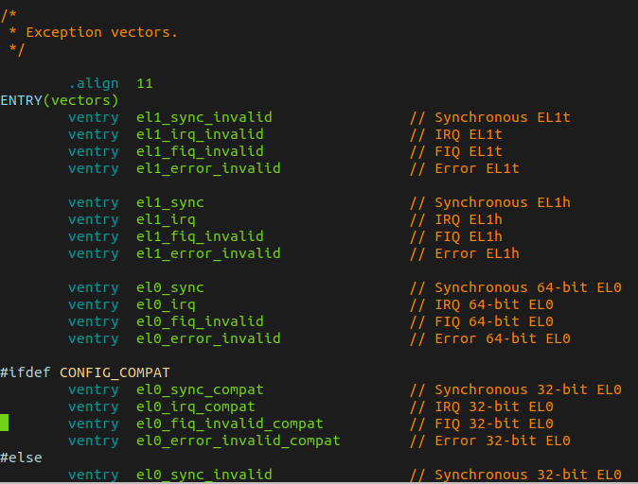
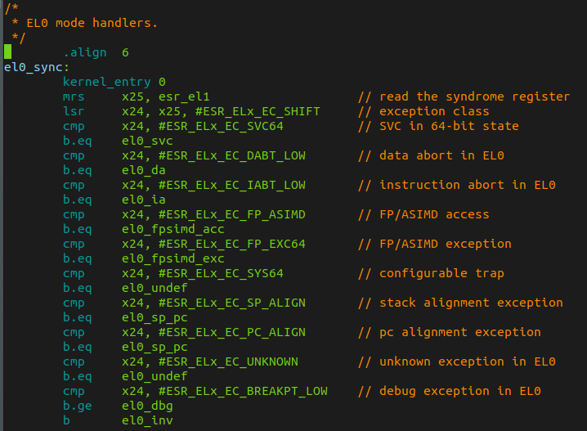
软件中断，陷入内核：异常向量表
arch/arm64/kernel/entry.S

Slide 9
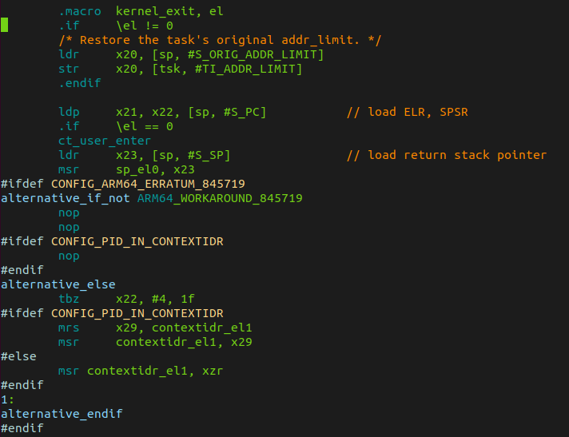
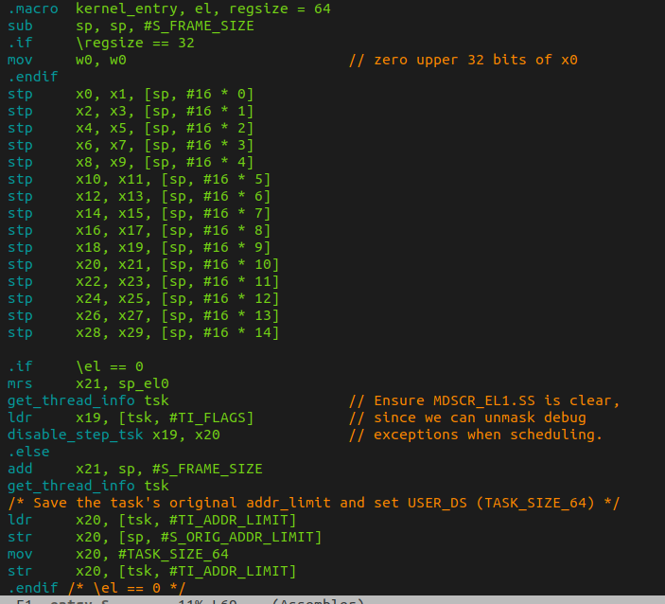
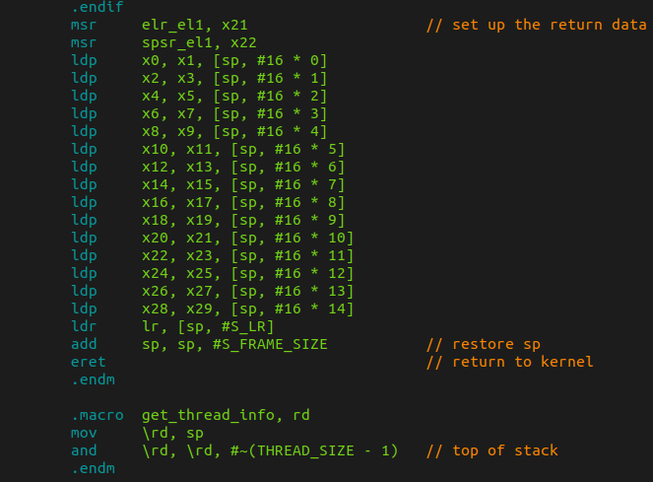
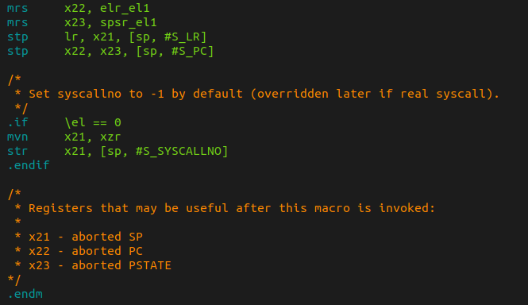
软件中断，陷入内核：上下文切换
arch/arm64/kernel/entry.S
X0-X29通用寄存器
SP_EL0
SPSR_EL1
ELR_EL1

Slide 10
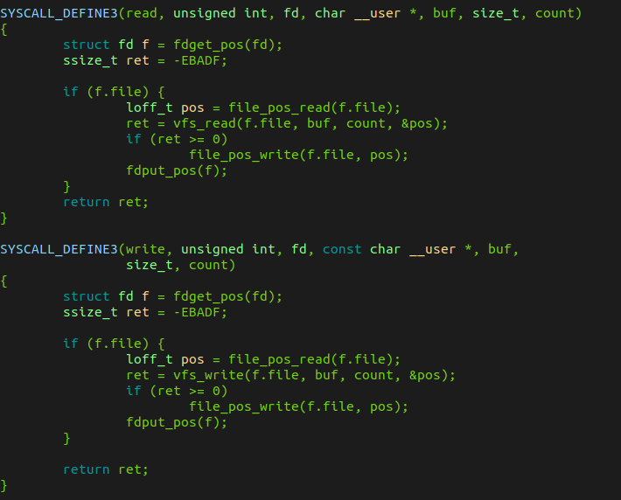
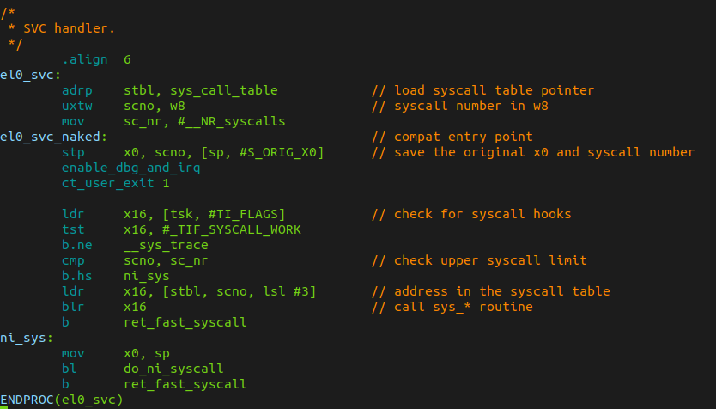
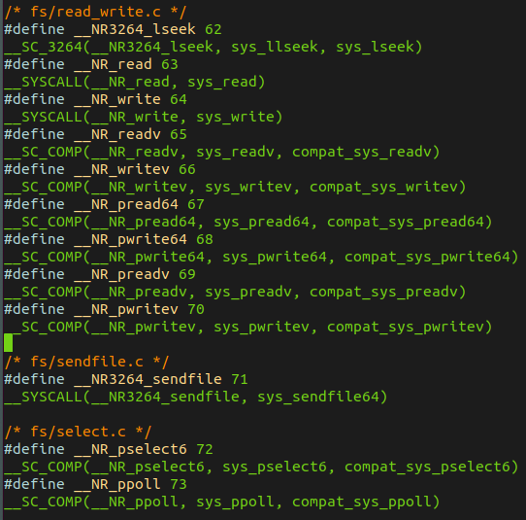
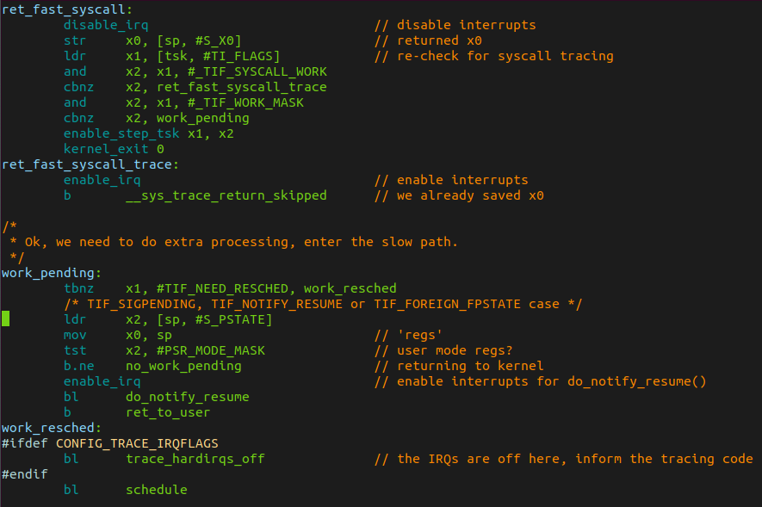
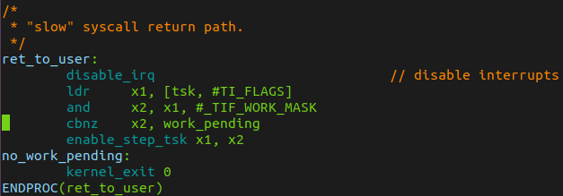
软件中断，陷入内核：Sys_Call 分发
include/asm/unistd32.h
include/uapi/asm-generic/unistd.h
sys_call_table

Slide 11
问题
软件中断进入内核后，如果发生了Schedule, 调度到了新的Task，kernel_entry时保存在EL1栈中的用户Task的上下文还有用吗？ 提示： switch_to , cpu_switch_to , 进程上下文切换

Slide 12
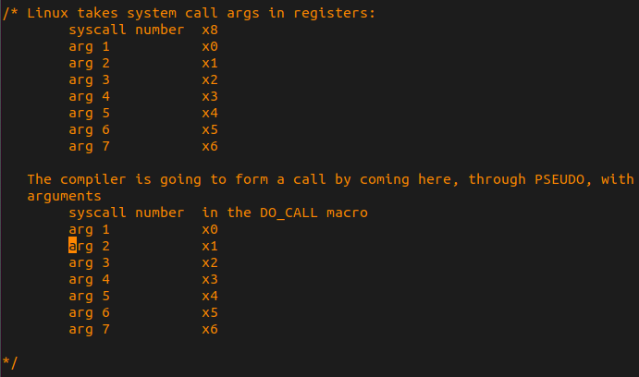
数据传递
权限校验
参数验证
寄存器数据传递：
glibc-2.23/sysdeps/unix/sysv/linux/aarch64/sysdep.h
copy_from_user(), copy_to_user()

Slide 13
目录
核心机制：
系统调用 （从北向进入内核）
Task管理 （内核引擎的转动）
中断 （从南向进入内核）
设备、模块 & 驱动 （把北向和南向打通）
配套
内存管理
内核同步
虚拟文件系统
I/O
时钟系统
网络协议栈

Slide 14
Task管理
Task的状态
Task的调度
Task的创建

Slide 15
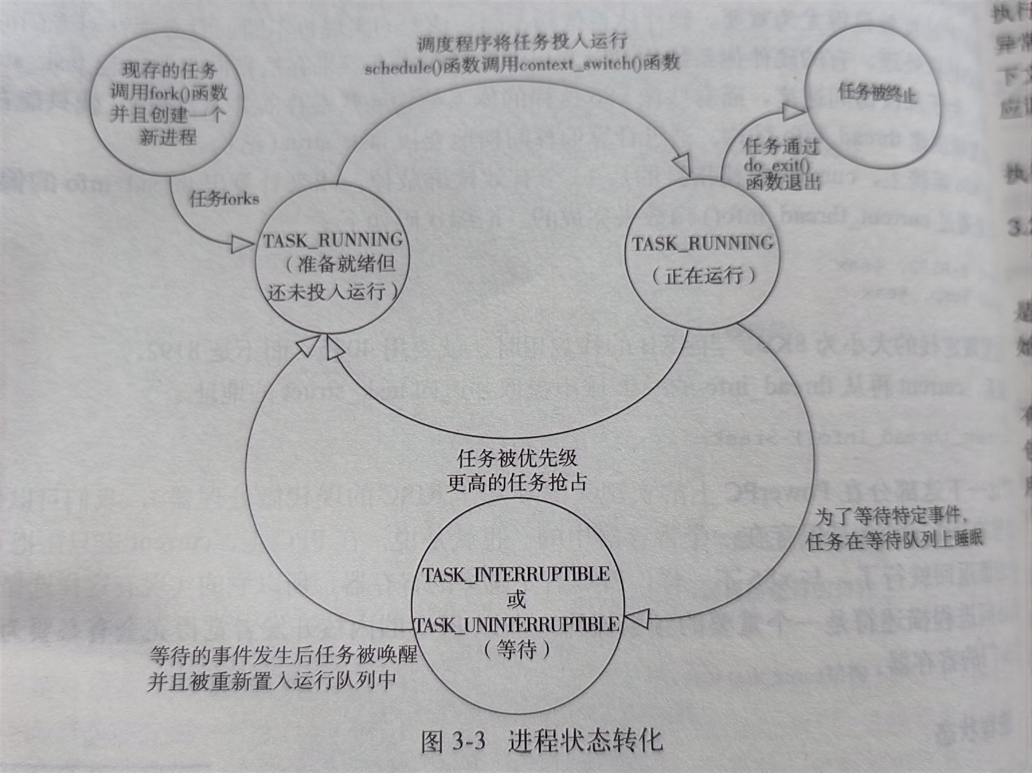
Task状态
set_task_state()
#define TASK_RUNNING 0
#define TASK_INTERRUPTIBLE 1
#define TASK_UNINTERRUPTIBLE 2
#define __TASK_STOPPED 4
#define __TASK_TRACED 8
/* in tsk->exit_state */
#define EXIT_DEAD 16
#define EXIT_ZOMBIE 32
#define EXIT_TRACE (EXIT_ZOMBIE | EXIT_DEAD)
/* in tsk->state again */
#define TASK_DEAD 64
#define TASK_WAKEKILL 128
#define TASK_WAKING 256
#define TASK_PARKED 512
#define TASK_NOLOAD 1024
#define TASK_STATE_MAX 2048

Slide 16
心脏
schedule()
流程框架
上下文切换
调度器/
调度算法
rq
cfs_class cfs_rq
rt_class rt_rq
pick_next_task()
task_struct
Id
user/group
亲属关系
调度信息
时间
信号
thread_info： task_struct的指针, thread_info = task_struct->stack 同时thread_info在内核栈的底端 故：task_struct <-> 内核栈， 可以互相引用
1. wake_up_process()
wake_up_new_task()
→ try_to_wake_up()
→ activate_task()
2. add_wait_queue()
3. prepare_to_wait()
1. deactivate_queue()
2. add_wait_queue()
3. prepare_to_wait()
wait_queue_head_t
阻塞 ＆ 等待唤醒

Slide 17
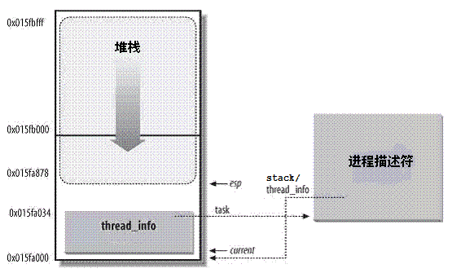
Task的调度
sched_class
fair：CFS
rt：SCHED_RR, SCHED_FIFO
调度算法关键词：优先级、时间片、动/静态、抢占
schedule()
选择sched_class
pick_next_task()
context_switch(prev, next)
发生schedule的时机
被动直接： 中断返回（可配置关闭） 异常返回 （可配置关闭）
主动直接： 系统调用返回 （可配置关闭）
间接：等待信号量，等同步资源, 进入wait_queue
什么时候不会发生Sched
临界区：如spinlock，中断上下文
这个图用于下一页胶片

Slide 18
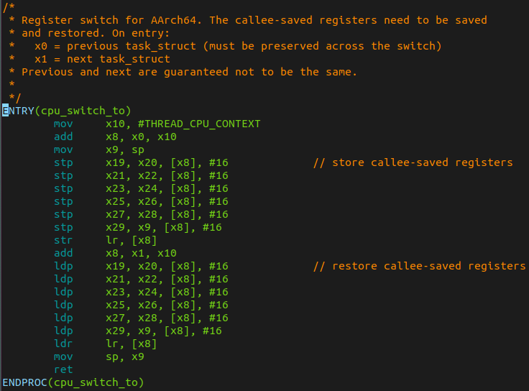
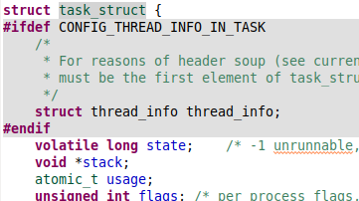
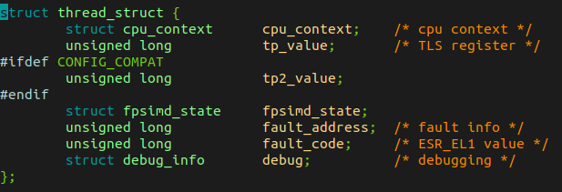
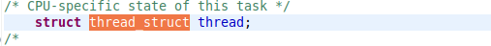
Task上下文切换
context_switch()
switch_mm()
switch_to() cpu_switch_to()
。。。

Slide 19
switch_mm
核心是ASID 和 用户空间页表的切换
static inline struct rq *
context_switch(struct rq *rq, struct task_struct *prev,
struct task_struct *next)
{
struct mm_struct *mm, *oldmm;
prepare_task_switch(rq, prev, next);
mm = next->mm;
oldmm = prev->active_mm;
/*
* For paravirt, this is coupled with an exit in switch_to to
* combine the page table reload and the switch backend into
* one hypercall.
*/
arch_start_context_switch(prev);
if (!mm) {
next->active_mm = oldmm;
atomic_inc(&oldmm->mm_count);
enter_lazy_tlb(oldmm, next);
} else
switch_mm_irqs_off(oldmm, mm, next);
cpu_switch_mm(mm->pgd, mm);
/*
* cpu_do_switch_mm(pgd_phys, tsk)
*
* Set the translation table base pointer to be pgd_phys.
*
* - pgd_phys - physical address of new TTB
*/
ENTRY(cpu_do_switch_mm)
mmid x1, x1 // get mm->context.id
bfi x0, x1, #48, #16 // set the ASID
msr ttbr0_el1, x0 // set TTBR0
isb
alternative_if_not ARM64_WORKAROUND_CAVIUM_27456
ret

Slide 20
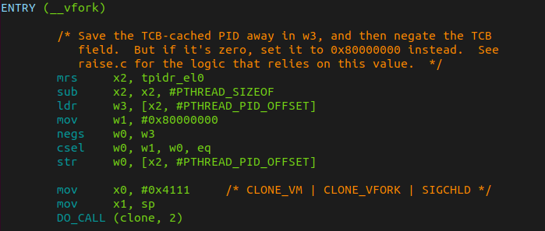
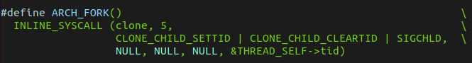
Task的创建
static int copy_mm(unsigned long clone_flags, struct task_struct *tsk)
{
struct mm_struct *mm, *oldmm;
int retval;
tsk->min_flt = tsk->maj_flt = 0;
tsk->nvcsw = tsk->nivcsw = 0;
#ifdef CONFIG_DETECT_HUNG_TASK
tsk->last_switch_count = tsk->nvcsw + tsk->nivcsw;
#endif
tsk->mm = NULL;
tsk->active_mm = NULL;
/*
* Are we cloning a kernel thread?
*
* We need to steal a active VM for that..
*/
oldmm = current->mm;
if (!oldmm)
return 0;
/* initialize the new vmacache entries */
vmacache_flush(tsk);
if (clone_flags & CLONE_VM) {
atomic_inc(&oldmm->mm_users);
mm = oldmm;
goto good_mm;
}
retval = -ENOMEM;
mm = dup_mm(tsk);
if (!mm)
goto fail_nomem;
good_mm:
tsk->mm = mm;
tsk->active_mm = mm;
return 0;
fail_nomem:
return retval;
}
fork()
copy_process()
dup_task_struct()
alloc_task_struct
alloc_thread_info
…..
setup_thread_stack()
copy_mm(flag) 是否共享数据段 决定创建的是子进程，还是一个线程 即CLONE_VM/CLONE_VFORK
…
...
dup_mm
mm_init() 初始化asid, pgd
dup_mmap 复用exe部分
vfork
glibc-2.23/sysdeps/unix/sysv/linux/aarch64/vfork.c
fork
glibc-2.23/sysdeps/unix/sysv/linux/aarch64/arch-fork.h

Slide 21
问题
内核中的Task对象和进程、线程是什么关系？
似乎整个系统运行在这个task上下文中，就是在那个task上下文中， 那么整个系统的GOD是谁？ 谁是The Super？

Slide 22
目录
核心机制：
系统调用 （从北向进入内核）
Task管理 （内核引擎的转动）
中断 （从南向进入内核）
设备、模块 & 驱动 （把北向和南向打通）
配套
内存管理
内核同步
虚拟文件系统
I/O
时钟系统
网络协议栈

Slide 23
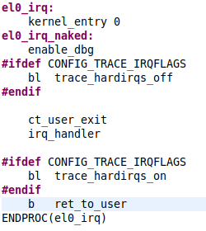
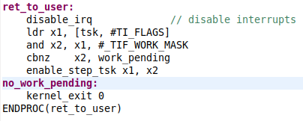
进入中断
arch/arm64/kernel/entry.S
问题：中断处理完了，这里为什么要disable_irq?
IRQ在哪里得到恢复？

Slide 24
中断的栈
[ 108.897967] Call trace:
[ 108.900505] dump_backtrace+0x0/0x16c
[ 108.904281] show_stack+0x20/0x2c
[ 108.907699] __dump_stack+0x20/0x28
[ 108.911293] dump_stack+0x8c/0xc8
[ 108.914707] ipi_cpu_stop+0x80/0xb4
[ 108.918299] ipi_cpu_stop+0x0/0xb4
[ 108.921809] gic_handle_irq+0x124/0x1c0
[ 108.925758] el1_irq+0xec/0x194
[ 108.928996] lpm_cpuidle_enter+0x484/0x4c0
[ 108.933217] cpuidle_enter_state+0x164/0x2dc
[ 108.937614] cpuidle_enter+0x30/0x40
[ 108.941297] call_cpuidle+0x3c/0x60
[ 108.944890] do_idle+0x1a8/0x240
[ 108.948217] cpu_startup_entry+0x24/0x28
[ 108.952254] rest_init+0xd0/0xdc
[ 108.955587] start_kernel+0x3cc/0x440
[ 108.959374] CPU4: stopping
[ 108.962201] CPU: 4 PID: 0 Comm: swapper/4 Tainted: G S D W O 4.14.92+ #1
[ 108.977950] task: fffffff075780080 task.stack: ffffff800aa1000
ARM上中断栈复用当前task的内核栈
根据4.4版本

Slide 25
各类硬/软中断处理部分的对比
上/下 | 类型 | 执行时机 | 上下文 | 相关操作 | 选择
上半部 | IRQ | 硬件中断电平 | 中断上下文 栈：独立栈(可配，arm与进程内核栈共用) 中断：当前中断线在所有核上关闭 中断抢占：可被其他中断抢占 进程抢占：不会被任何进程抢占，不可阻塞 重入：不会出现重入 | 业务逻辑：interrupt handler / ISR irqreturn_t intr_handler(irq, dev) 注册：request_irq(irq, handler, flags, name, dev) free_irq(irq, dev) 控制：local_irq_disable()/enable(); local_irq_save(),/restore() disable_irq(irq),disable_irq_nosync(irq),enable_irq(irq) synchronize_irq(irq) | 需要进行硬件操作 从硬件读取数据 时间非常敏感，或不能被打断
下半部 | softirq | 1.上半部结束时 2. ksoftirq 3.显示检查、执行软中断 | 中断上下文 栈：共do_softirq()调用者的栈 中断：正常中断 中断抢占：可被硬中断抢占， 不会被软终端抢占(本核关闭软) 进程抢占：不会被任何进程抢占，不可阻塞 重入：可出现重入（不同核同一个软终端） | 业务逻辑：struct softirq_action{ void (*action)(struct softirq_action*)}; 注册：静态注册struct softirq_action softirq_vec[NR_SOFTIRQS]; open_softirq(irq, softirq_action); 标记：raise_softirq(irq) / _irqoff(irq) 执行：do_softirq() 控制：local_bh_disable()/enable() | 软件逻辑部分 需要高实时性（强） 希望多核处理
 | tasklet | softirq中的 1.HI_SOFTIRQ 2.TASKLET_SOFTIRQ | 中断上下文 栈：共do_softirq()调用者的栈 中断：正常中断 中断抢占：可被硬中断抢占， 不会被软终端抢占(本核关闭软) 进程抢占：不会被任何进程抢占，不可阻塞 重入：不会出现重入（多核互斥） | 业务逻辑：struct tasklet_struct{ tasklet_struct next*; long state; atomic_t count; void (*func)(unsigned long); unsigned long data; }; 注册：DECLARE_TASKLET(name, func, data) / _DISABLE(); init_tasklet(t, tasklet_handler, dev) 标记：tasklet_schedule(&my_tasklet) ; 执行：do_softirq() 控制：tasklet_disable(&my_tasklet) / _enable(&my_tasklet); local_bh_disable()/enable() | 软件逻辑部分 需要高实时性（中） 单核，无并发，无重入
 | workqueue | 同进程调度nice=19 | 进程上下文 栈：workqueue进程的栈，如events/0 /1 中断：正常中断 中断抢占：可被软/硬中断抢占 进程抢占：可被进程抢占 重入：可重入（多核情况） | 业务逻辑: struct workqueue_struct{}; struct cpu_workqueue_struct{} struct work_struct{long data, list_head entry, work_func_t func; }; 创建work：静态DECLARE_WORK(name, func, *data) 动态 INIT_WORK(work, func, *data) 创建队列:workqueue_struct *create_workqueue(char *name); 入队：schedule_work(&work),delayed,flush,cancel queuework(workqueue_struct *wq, *work); | 软件逻辑部分 实时性（低 灵活，可阻塞，可休眠

Slide 26
问题
raise_irq()是否是累计的？
tasklet_schedule()是否是累计的？
中断的栈有几个，在哪里初始化，在哪里管理？
ksoftirq中执行的softirq是中断上下文，还是线程上下文？
workqueue是如何在多个核上进行负荷分担的？
如何删除一种动态创建出来的WorkQueue队列，以及对应的内核线程？

Slide 27
目录
核心机制：
系统调用 （从北向进入内核）
Task管理 （内核引擎的转动）
中断 （从南向进入内核）
设备、模块 & 驱动 （把北向和南向打通）
配套
内存管理
内核同步
虚拟文件系统
I/O
时钟系统
网络协议栈

Slide 28
设备、模块 & 驱动
设备类型：
字符设备
块设备
网络设备
模块
构建
操作：install，insmod，rmmod
模块：驱动的北向接口
设备、模块和驱动 : 南北向接口

Slide 29
字符设备
# ls -l /dev/
brw-rw---- 1 root disk 3, 1 Jul 5 2000 /dev/hda1
brw-rw---- 1 root disk 3, 2 Jul 5 2000 /dev/hda2
brw-rw---- 1 root disk 3, 3 Jul 5 2000 /dev/hda3
crw-rw---- 1 root dial 4, 64 Feb 18 23:34 /dev/ttyS0
crw-r----- 1 root dial 4, 65 Nov 17 10:26 /dev/ttyS1
crw-rw---- 1 root dial 4, 66 Jul 5 2000 /dev/ttyS2
crw-rw---- 1 root dial 4, 67 Jul 5 2000 /dev/ttyS3
struct file_operations {
struct module *owner;
loff_t(*llseek) (struct file *, loff_t, int);
ssize_t(*read) (struct file *, char __user *, size_t, loff_t *);
ssize_t(*aio_read) (struct kiocb *, char __user *, size_t, loff_t);
ssize_t(*write) (struct file *, const char __user *, size_t, loff_t *);
ssize_t(*aio_write) (struct kiocb *, const char __user *, size_t, loff_t);
int (*readdir) (struct file *, void *, filldir_t);
unsigned int (*poll) (struct file *, struct poll_table_struct *);
int (*ioctl) (struct inode *, struct file *, unsigned int, unsigned long);
int (*mmap) (struct file *, struct vm_area_struct *);
int (*open) (struct inode *, struct file *);
int (*flush) (struct file *);
int (*release) (struct inode *, struct file *);
int (*fsync) (struct file *, struct dentry *, int datasync);
int (*aio_fsync) (struct kiocb *, int datasync);
int (*fasync) (int, struct file *, int);
int (*lock) (struct file *, int, struct file_lock *);
ssize_t(*readv) (struct file *, const struct iovec *, unsigned long, loff_t *);
ssize_t(*writev) (struct file *, const struct iovec *, unsigned long, loff_t *);
ssize_t(*sendfile) (struct file *, loff_t *, size_t, read_actor_t, void __user *);
ssize_t(*sendpage) (struct file *, struct page *, int, size_t, loff_t *, int);
unsigned long (*get_unmapped_area) (struct file *, unsigned long, unsigned long, unsigned long, unsigned long);
};
Major Num
Minor Num
int register_chrdev(unsigned int major, const char *name, struct file_operations *fops);

Slide 30
Module
/*
* hello-1.c - The simplest kernel module.
*/
#include <linux/module.h> /* Needed by all modules */
#include <linux/kernel.h> /* Needed for KERN_INFO */
int init_module(void)
{
printk(KERN_INFO "Hello world 1.\n");
/*
* A non 0 return means init_module failed; module can't be loaded.
*/
return 0;
}
void cleanup_module(void)
{
printk(KERN_INFO "Goodbye world 1.\n");
}
obj-m += hello-1.o
all:
make -C /lib/modules/$(shell uname -r)/build M=$(PWD) modules
clean:
make -C /lib/modules/$(shell uname -r)/build M=$(PWD) clean
insmod /lib/modules/2.6.11/kernel/fs/fat/fat.ko
insmod /lib/modules/2.6.11/kernel/fs/msdos/msdos.ko
Or
modprobe msdos
mknod /dev/msdos1 c 128 1

Slide 31
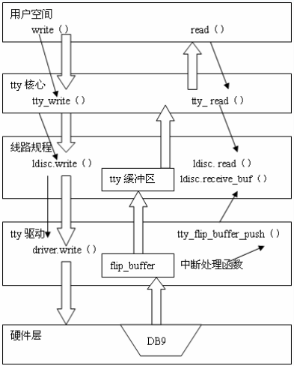
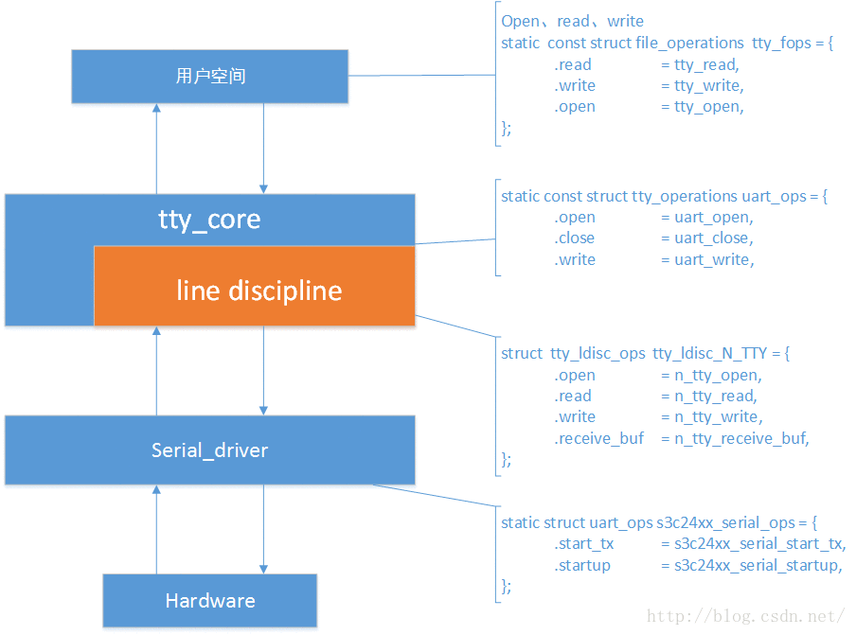
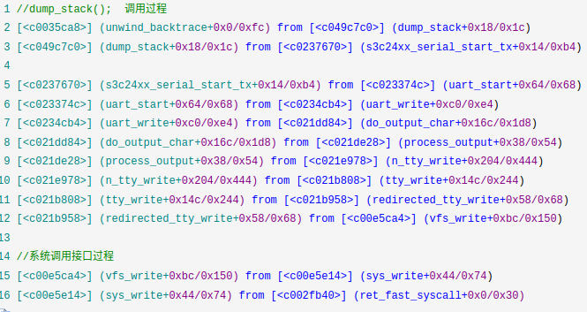
tty驱动举例

Slide 32
目录
核心机制：
系统调用 （从北向进入内核）
Task管理 （内核引擎的转动）
中断 （从南向进入内核）
设备、模块 & 驱动 （把北向和南向打通）
配套
内存管理
内核同步
虚拟文件系统
I/O
时钟系统
网络协议栈

Slide 33
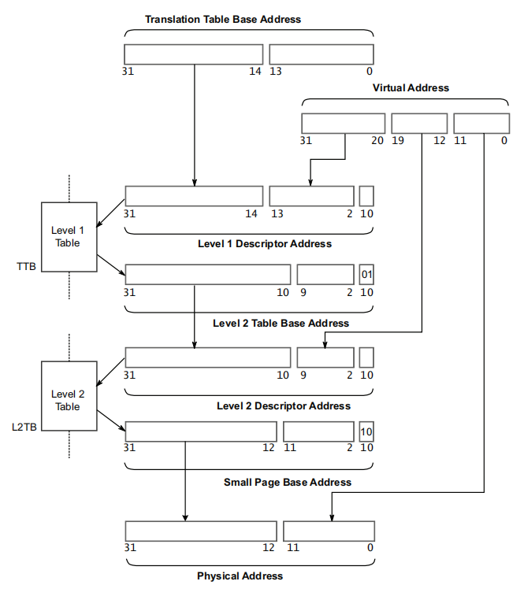
页表

Slide 34
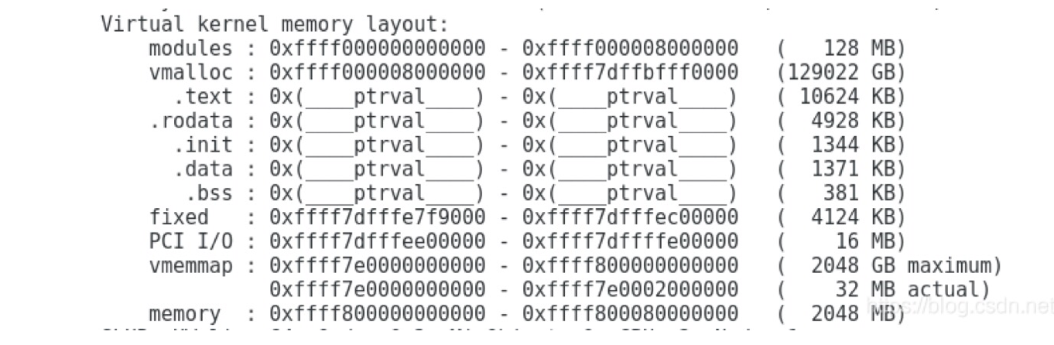
Linux内存布局
kasan: KASAN是一个动态检测内存错误的工具, 原理是利用额外的内存标记可用内存的状态. 这部分额外的内存被称作shadow memory（影子区）。KASAN将1/8的内存用作shadow memory。
modules: 128MB的内核模块区域，是内核模块使用的虚拟地址空间
vmalloc: vmalloc函数使用的虚拟地址空间，kernel image也在vmalloc区域，内核镜像的起始地址 = KIMAGE_ADDR + TEXT_OFFSET， TEXT_OFFSET是内存中的内核镜像相对内存起始位置的偏移。
.text: 代码段。 _text是代码段的起始地址，_etext是结束地址， kernel image放在这段位置。
.rodata： read-only-data. 常量区，存放程序中定义为const的全局变量。
.init: 对应大部分模块初始化的数据，初始化结束后就会释放这部分内存。
.data: 数据段。 包含内核大部分已初始化的全局变量。
.bss: 静态内存分配段。 包含所有未初始化或初始化为0的静态全局变量。
fixed: 固定映射区。 在内核的启动过程中，有些模块需要使用虚拟内存并mapping到指定的物理地址上，而且，这些模块也没有办法等待完整的内存管理模块初始化之后再进行地址映射。因此，linux kernel固定分配了一些fixmap的虚拟地址，这些地址有固定的用途，使用该地址的模块在初始化的时候，讲这些固定分配的地址mapping到指定的物理地址上去。（Fix-Mapped Addresses）
PCI I/O: pci设备的I/O地址空间
vmemmap: 内存的物理地址如果不连续的话，就会存在内存空洞（稀疏内存），vmemmap就用来存放稀疏内存的page结构体的数据的虚拟地址空间。
memory： 线性映射区，范围是【0xffff_8000_0000_0000, 0xffff_ffff_ffff_ffff】, 一共有128TB, 但这里代码对应的是memblock_start_of_DRAM()和memblock_end_of_DRAM()函数。
memory根据实际物理内存大小做了限制，所以memroy显示了实际能够访问的内存区。

Slide 35
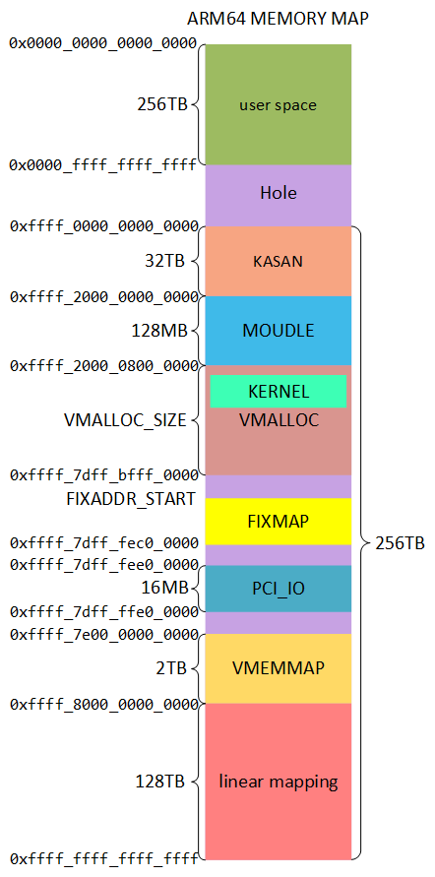
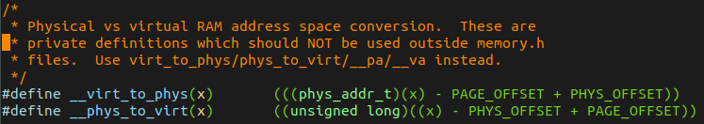
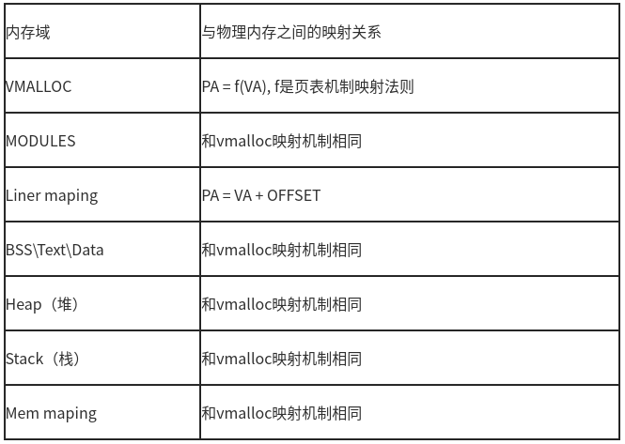
PAGE_OFFSET
arm32 0xC0000000
arm64 定义在kernel/arch/arm64/include/asm/memory.h中，我们使用CONFIG_ARM64_VA_BITS为39，PAGE_OFFSET等于0xffffffc000000000
(kernel image的虚拟地址为PAGE_OFFSET，因此可以获知kernel image的物理地址)

Slide 36
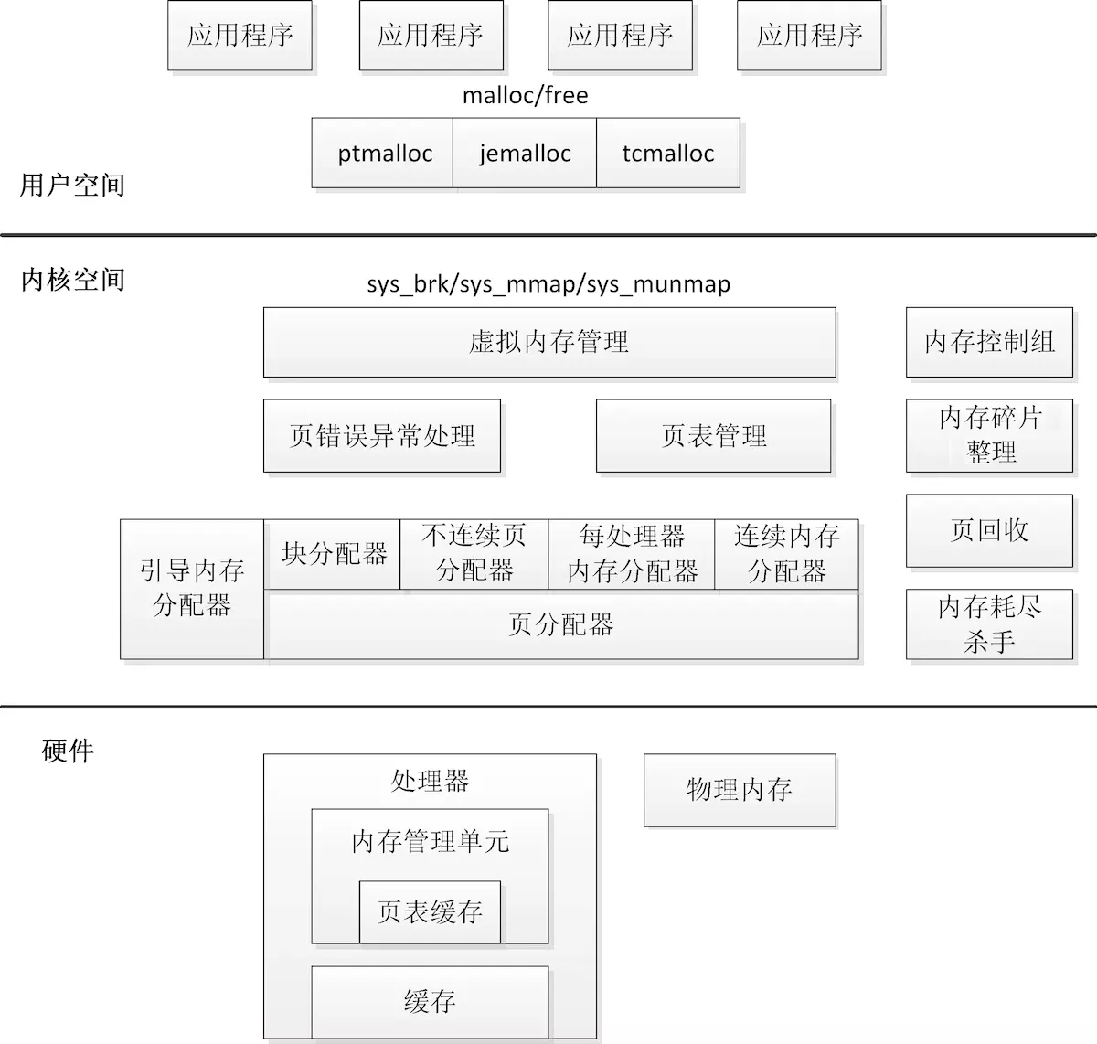
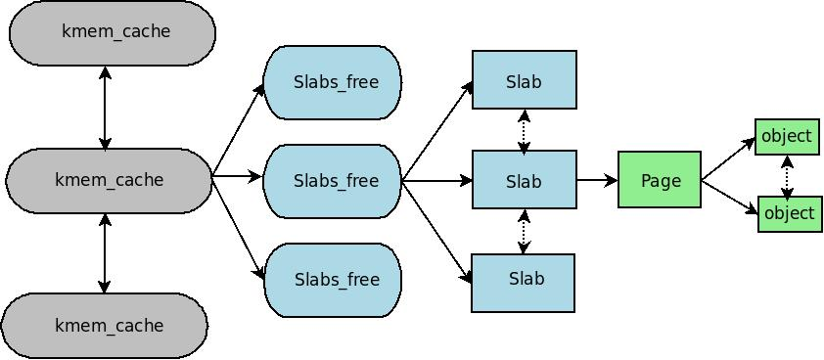
内存管理
alloc_page
slab
Kmalloc
vmalloc

Slide 37
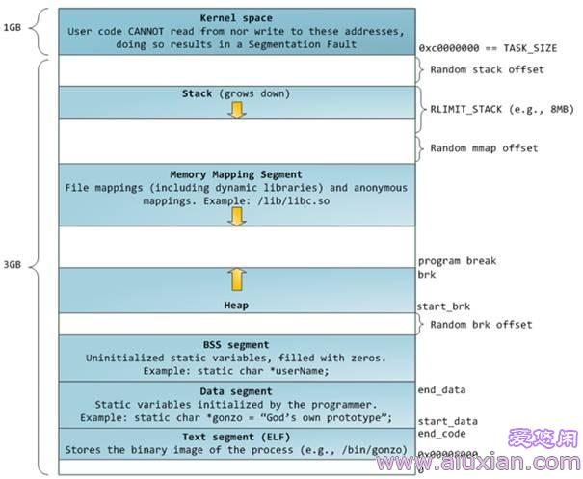
进程地址空间
mm_struct
VMA
page_fault
mmap

Slide 38
问题：
Kernel刚刚启动的时候，页表还没有初始化，kernel是如何进行内存的访问的？
提示：head.S，__create_page_tables
Kernel启动之后，内核是如何对物理内存进行动态掌控的，比如页表部分本身等

Slide 39
目录
核心机制：
系统调用 （从北向进入内核）
Task管理 （内核引擎的转动）
中断 （从南向进入内核）
设备、模块 & 驱动 （把北向和南向打通）
配套
内存管理
内核同步
虚拟文件系统
I/O
时钟系统
网络协议栈

Slide 40
内核同步
需要进行同步的场景：
中断、软中断、tasklet、task抢占、睡眠/阻塞、多核并发
同步手段：
原子操作
自旋锁
读-写自旋锁
信号量
读-写信号量
互斥体
完成变量
大内核锁
顺序锁
禁止抢占
顺序和和屏障

Slide 41
目录
核心机制：
系统调用 （从北向进入内核）
Task管理 （内核引擎的转动）
中断 （从南向进入内核）
设备、模块 & 驱动 （把北向和南向打通）
配套
内存管理
内核同步
虚拟文件系统
I/O
时钟系统
网络协议栈

Slide 42
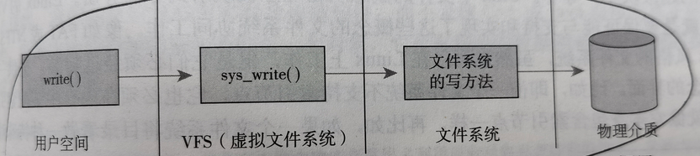
VFS虚拟文件系统
super_block
inode
dentry
file

Slide 43
struct super_operations {
struct inode *(*alloc_inode)(struct super_block *sb);
void (*destroy_inode)(struct inode *);
void (*dirty_inode) (struct inode *, int flags);
int (*write_inode) (struct inode *, struct writeback_control *wbc);
int (*drop_inode) (struct inode *);
void (*evict_inode) (struct inode *);
void (*put_super) (struct super_block *);
int (*sync_fs)(struct super_block *sb, int wait);
int (*freeze_super) (struct super_block *);
int (*freeze_fs) (struct super_block *);
int (*thaw_super) (struct super_block *);
int (*unfreeze_fs) (struct super_block *);
int (*statfs) (struct dentry *, struct kstatfs *);
int (*remount_fs) (struct super_block *, int *, char *);
void (*umount_begin) (struct super_block *);
int (*show_options)(struct seq_file *, struct dentry *);
int (*show_devname)(struct seq_file *, struct dentry *);
int (*show_path)(struct seq_file *, struct dentry *);
int (*show_stats)(struct seq_file *, struct dentry *);
#ifdef CONFIG_QUOTA
ssize_t (*quota_read)(struct super_block *, int, char *, size_t, loff_t);
ssize_t (*quota_write)(struct super_block *, int, const char *, size_t, loff_t);
struct dquot **(*get_dquots)(struct inode *);
#endif
int (*bdev_try_to_free_page)(struct super_block*, struct page*, gfp_t);
long (*nr_cached_objects)(struct super_block *,
struct shrink_control *);
long (*free_cached_objects)(struct super_block *,
struct shrink_control *);
};

Slide 44
struct inode_operations {
struct dentry * (*lookup) (struct inode *,struct dentry *, unsigned int);
const char * (*follow_link) (struct dentry *, void **);
int (*permission) (struct inode *, int);
struct posix_acl * (*get_acl)(struct inode *, int);
int (*readlink) (struct dentry *, char __user *,int);
void (*put_link) (struct inode *, void *);
int (*create) (struct inode *,struct dentry *, umode_t, bool);
int (*link) (struct dentry *,struct inode *,struct dentry *);
int (*unlink) (struct inode *,struct dentry *);
int (*symlink) (struct inode *,struct dentry *,const char *);
int (*mkdir) (struct inode *,struct dentry *,umode_t);
int (*rmdir) (struct inode *,struct dentry *);
int (*mknod) (struct inode *,struct dentry *,umode_t,dev_t);
int (*rename) (struct inode *, struct dentry *,
struct inode *, struct dentry *);
int (*rename2) (struct inode *, struct dentry *,
struct inode *, struct dentry *, unsigned int);
int (*setattr) (struct dentry *, struct iattr *);
int (*getattr) (struct vfsmount *mnt, struct dentry *, struct kstat *);
int (*setxattr) (struct dentry *, const char *,const void *,size_t,int);
ssize_t (*getxattr) (struct dentry *, const char *, void *, size_t);
ssize_t (*listxattr) (struct dentry *, char *, size_t);
int (*removexattr) (struct dentry *, const char *);
int (*fiemap)(struct inode *, struct fiemap_extent_info *, u64 start,
u64 len);
int (*update_time)(struct inode *, struct timespec *, int);
int (*atomic_open)(struct inode *, struct dentry *,
struct file *, unsigned open_flag,
umode_t create_mode, int *opened);
int (*tmpfile) (struct inode *, struct dentry *, umode_t);
int (*set_acl)(struct inode *, struct posix_acl *, int);
} ____cacheline_aligned;

Slide 45
struct dentry_operations {
int (*d_revalidate)(struct dentry *, unsigned int);
int (*d_weak_revalidate)(struct dentry *, unsigned int);
int (*d_hash)(const struct dentry *, struct qstr *);
int (*d_compare)(const struct dentry *, const struct dentry *,
unsigned int, const char *, const struct qstr *);
int (*d_delete)(const struct dentry *);
void (*d_release)(struct dentry *);
void (*d_prune)(struct dentry *);
void (*d_iput)(struct dentry *, struct inode *);
char *(*d_dname)(struct dentry *, char *, int);
struct vfsmount *(*d_automount)(struct path *);
int (*d_manage)(struct dentry *, bool);
struct inode *(*d_select_inode)(struct dentry *, unsigned);
struct dentry *(*d_real)(struct dentry *, struct inode *);
} ____cacheline_aligned;

Slide 46
struct file_operations {
struct module *owner;
loff_t (*llseek) (struct file *, loff_t, int);
ssize_t (*read) (struct file *, char __user *, size_t, loff_t *);
ssize_t (*write) (struct file *, const char __user *, size_t, loff_t *);
ssize_t (*read_iter) (struct kiocb *, struct iov_iter *);
ssize_t (*write_iter) (struct kiocb *, struct iov_iter *);
int (*iterate) (struct file *, struct dir_context *);
unsigned int (*poll) (struct file *, struct poll_table_struct *);
long (*unlocked_ioctl) (struct file *, unsigned int, unsigned long);
long (*compat_ioctl) (struct file *, unsigned int, unsigned long);
int (*mmap) (struct file *, struct vm_area_struct *);
int (*open) (struct inode *, struct file *);
int (*flush) (struct file *, fl_owner_t id);
int (*release) (struct inode *, struct file *);
int (*fsync) (struct file *, loff_t, loff_t, int datasync);
int (*aio_fsync) (struct kiocb *, int datasync);
int (*fasync) (int, struct file *, int);
int (*lock) (struct file *, int, struct file_lock *);
ssize_t (*sendpage) (struct file *, struct page *, int, size_t, loff_t *, int);
unsigned long (*get_unmapped_area)(struct file *, unsigned long, unsigned long, unsigned long, unsigned long);
int (*check_flags)(int);
int (*flock) (struct file *, int, struct file_lock *);
ssize_t (*splice_write)(struct pipe_inode_info *, struct file *, loff_t *, size_t, unsigned int);
ssize_t (*splice_read)(struct file *, loff_t *, struct pipe_inode_info *, size_t, unsigned int);
int (*setlease)(struct file *, long, struct file_lock **, void **);
long (*fallocate)(struct file *file, int mode, loff_t offset,
loff_t len);
void (*show_fdinfo)(struct seq_file *m, struct file *f);
unsigned (*mmap_capabilities)(struct file *);
};

Slide 47
目录
核心机制：
系统调用 （从北向进入内核）
Task管理 （内核引擎的转动）
中断 （从南向进入内核）
设备、模块 & 驱动 （把北向和南向打通）
配套
内存管理
内核同步
虚拟文件系统
I/O
时钟系统
网络协议栈

Slide 48
I/O

Slide 49
目录
核心机制：
系统调用 （从北向进入内核）
Task管理 （内核引擎的转动）
中断 （从南向进入内核）
设备、模块 & 驱动 （把北向和南向打通）
配套
内存管理
内核同步
虚拟文件系统
I/O
时钟系统
网络协议栈

Slide 50
时钟系统

Slide 51
目录
核心机制：
系统调用 （从北向进入内核）
Task管理 （内核引擎的转动）
中断 （从南向进入内核）
设备、模块 & 驱动 （把北向和南向打通）
配套
内存管理
内核同步
虚拟文件系统
I/O
时钟系统
网络协议栈

Slide 52
网络协议栈

Slide 53
附录

Slide 54
附：参考清单
copy_to_user
https://blog.csdn.net/liuhangtiant/article/details/85227125
https://blog.csdn.net/liuhangtiant
异常处理
https://www.cnblogs.com/Linux-tech/p/12961280.html
http://www.wowotech.net/?post=238
https://www.freesion.com/article/9649795086/
异常处理
https://cloud.tencent.com/developer/article/1413292
系统控制寄存器SCTLR_EL1： https://blog.csdn.net/jielunqiu/article/details/84939858
中断
https://www.byteisland.com/54/
页表初始化
https://blog.csdn.net/zdy0_2004/article/details/53122002?utm_medium=distribute.pc_aggpage_search_result.none-task-blog-2~aggregatepage~first_rank_v2~rank_aggregation-2-53122002.pc_agg_rank_aggregation&utm_term=arm64+page_offset&spm=1000.2123.3001.4430

Slide 55
附：参考清单
内存管理：
https://www.kernel.org/doc/html/latest/arm64/memory.html
http://www.360doc.com/content/16/1102/23/37846115_603515542.shtml
https://blog.csdn.net/yhb1047818384/article/details/112298996
https://www.jianshu.com/p/d6b7fe874a13
内存管理初始化（不错）
https://linus.blog.csdn.net/article/details/106754529

Slide 56
